Slide 1
school DB
ERD 생성

Slide 2

ERD 생성 : 수강관리 프로그램의 DB 생성
학생
student
1 : N
수강
attend
강의
course
M : 1
위처럼 (N:M)다대다는 하면 안됨… 그래서 (여러)정규화를 함
학번
이름
학과
과목코드
과목코드
과목명
수강번호
외래키
학기
이수학점
외래키
학번
수강년도
담당교수
학점
수강학기
성적
시간
시간표
학번규칙: 년도(4)학부(3)학과(3) => 10자리
재수강여부
과목코드규칙 : 년도(4)코드(3)순번(3)
수강번호 규칙 : auto_increment
학생기본정보 – 회원가입
학번, 이름, 이메일, 전화번호, 주소, 주민번호

Slide 3
식별관계 vs 비식별관계
데이터 베이스의 테이블간 관계 설정
식별관계 : 부모테이블(student)의 기본키를 자식테이블(attend)의 기본키로 이용하는 방법(잘안써영)
비식별관계 : 부모테이블(student)의 기본키를 자식테이블(attend)의 외래키로 이용하는 방법
일반적으로는 비식별관계를 더 선호한다 이유는 구조변경이 요이

Slide 4
ERD 생성 : 수강관리 프로그램의 DB 생성
학생(student)
학번(std_num) : 문자(10), 기본키pk
이름(std_name) : 문자(20),nn
학과(std_major) : 문자(20)
학기(std_term) : 숫자
이수학점(std_point) : 숫자
수강(attend)
수강번호(at_num):숫자, 자동증가pk
학번(at_std_num) : 문자(10)
과목코드 (at_co_code) : 문자(10)
수강연도(at_year):숫자
수강학기(at_term):숫자
중간(at_mid):숫자, default 0
기말(at_final):숫자, default 0
출석(at_attend): 숫자, default 0
과제(at_hw):숫자, default 0
재수강 여부(at_repetition): 문자1 default n
학점(at_score) : 문자(4)
과목(course)
과목코드(co_code) : 문자(10), 기본키pk
과목명(co_name):문자(20), nn
담당교수(co_professor):문자(20)
학점(co_point):숫자, default 3
시간(co_time):숫자
시간표(co_timetable) : 문자(40)

Slide 5
외래키 추가
테이블 생성시 외래키 추가
create table 테이블 명(
열명칭 속성,
열명칭 속성,
열명칭 속성,
primary key(열명칭),
foreign key(열명칭) references 참조테이블명칭(열명칭),
foreign key(열명칭) references 참조테이블명칭(열명칭)
);
중간테이블인 수강테이블에 외래키 추가(생성)
외래키를 추가하는 테이블(attend) 2개 넣기

Slide 6
외래키 추가2
일단 테이블 생성 후 alter table로 추가하는 방법
attend 기준
alter table 테이블명 add
foreign key(열명칭) references 참조테이블명(열명칭);
alter table attend add foreign key(at_std_num)
references student(std_num);
alter table attend add [constraint ‘포린키이름’] foreign key(at_std_num)
references student(std_num);

Slide 7
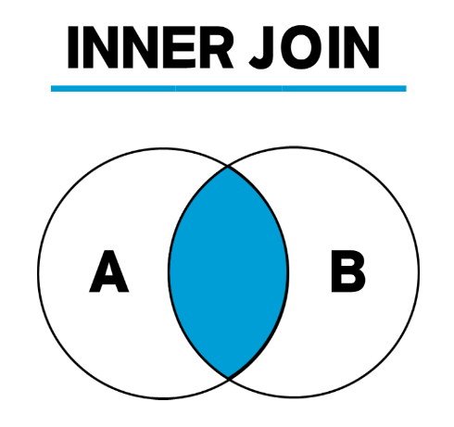
join
여러 개의 테이블을 묶어 하나의 테이블로 만들어 사용하는 것
원하는 데이터가 다른 테이블에 흩어져 있을 때 join을 사용
내부조인(inner join), 외부조인(outer join)(아우터조인)
일반적으로 조인은 이너조인이 기본
일반적으로 사용하는 조인은 내부조인(inner join)
(그냥) 조인 = 내부조인 같은 의미

Slide 8
join 구문
select <열목록>
from <A테이블명>
inner join <B 테이블명>
on <외래키의 값을 조인 조건으로 등록>
[where <검색조건>]
[group by 값]
[having 값]
[order by 값]
inner join은 join이라고만 써도 inner join으로 인식

Slide 9
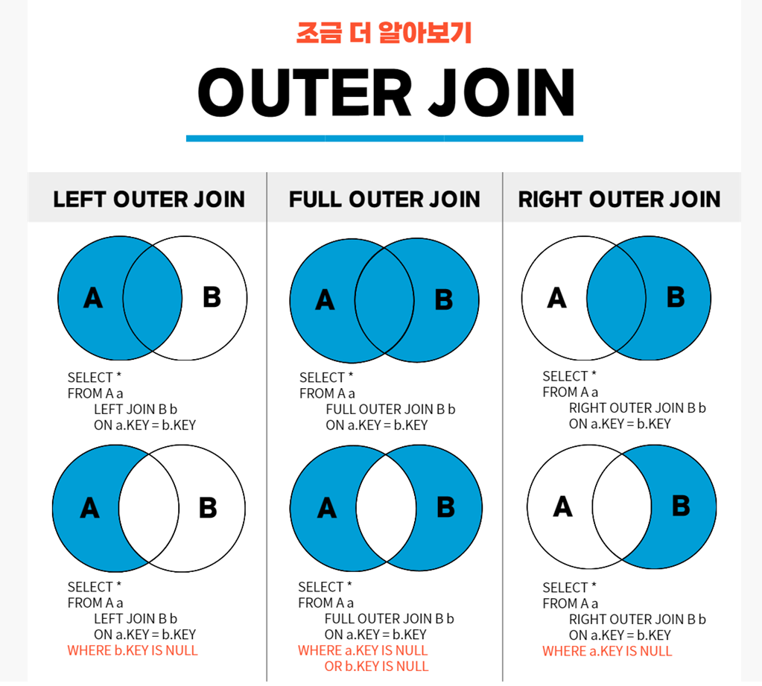
outer join
내부조인은 두 테이블에 모두
데이터가 있어야 검색
외부조인은 한쪽에만 데이터가
있어도 결과를 출력

Slide 10
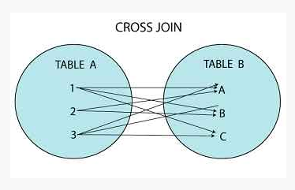
cross join
한쪽 테이블의 모든 행과
다른쪽 테이블의 모든행을
조인시키는 기능
select * from <A 테이블>
cross join <B 테이블>
카티션프로덕트

Slide 11
self join
자체 조인, 자기 자신과 조인
1개의 테이블을 사용
select <열목록> from <테이블> 별칭 A
inner join <테이블> 별칭 B
[where 검색 조건]

Slide 12
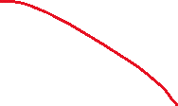





테이블 구조 - college
학생
student
지도
guide
교수
professor
학생은 강의를 수강한다
교수는 학생을 지도한다.
교수는 과목을 강의한다.
강의
course
수강
attend
과목
subject

